Slide 1
ФОКИНО- 42!

Slide 2
Фокино
небольшой закрытый городок Приморского края, расположенный на берегу залива Петра Великого, в 124 километрах от краевого центра.
Площадь населенного пункта составляет 16 квадратных километров.
Осенью 1980 года населенные пункты Дунай, Путятин и Тихоокеанский вошли в состав закрытого города Тихоокеанского, который позже стал называться Шкотово-17.
В 1994 году город официально стали называть Фокино. Свое название город получил в честь адмирала Виталия Алексеевича Фокина.

Slide 3
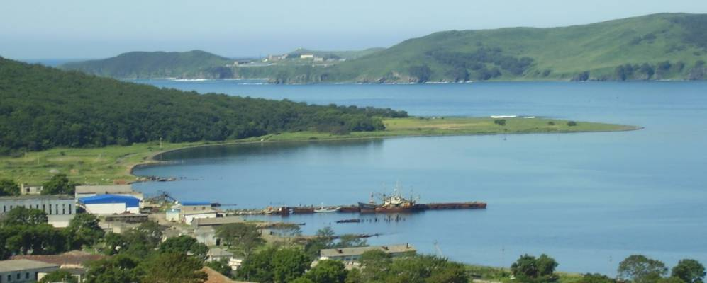
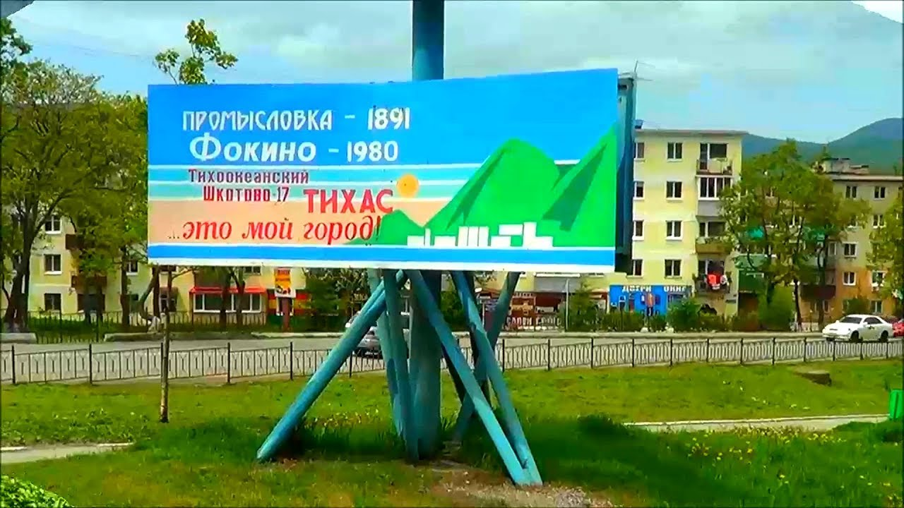
Часть города ЗАТО располагается на материке, а вторая часть на островах: Ирецкого, Путятина, Аскольд.

Slide 4
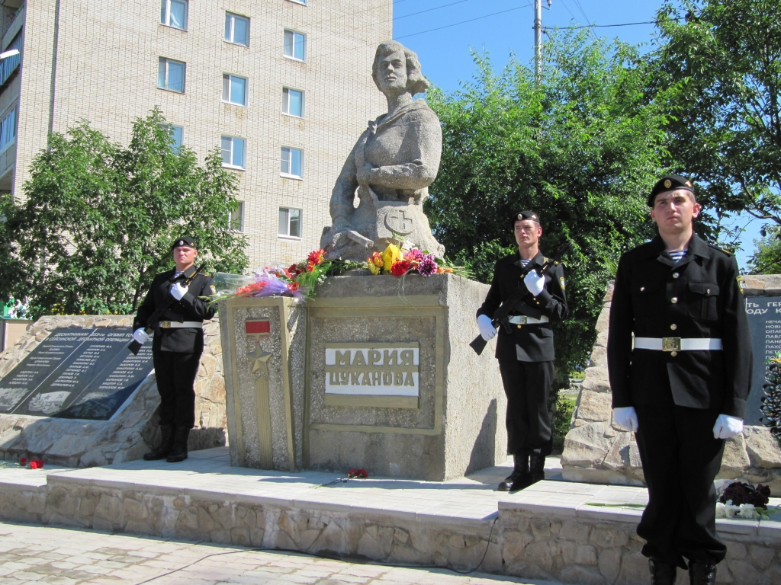

Slide 5
В самом городе, в начале улицы Мищенко, установлен памятник женщине, приложившей нечеловеческие усилия для спасения 52 раненых бойцов.
Своими руками эта храбрая и безмерно мужественная женщина вытащила с поля боя раненых во время Русско-японской войны. Мария Цуканова Герой Советского Союза. Умерла героиня, будучи жестоко замученной японскими солдатами, и захоронена в братской могиле в городе Чхонджине.

Slide 6
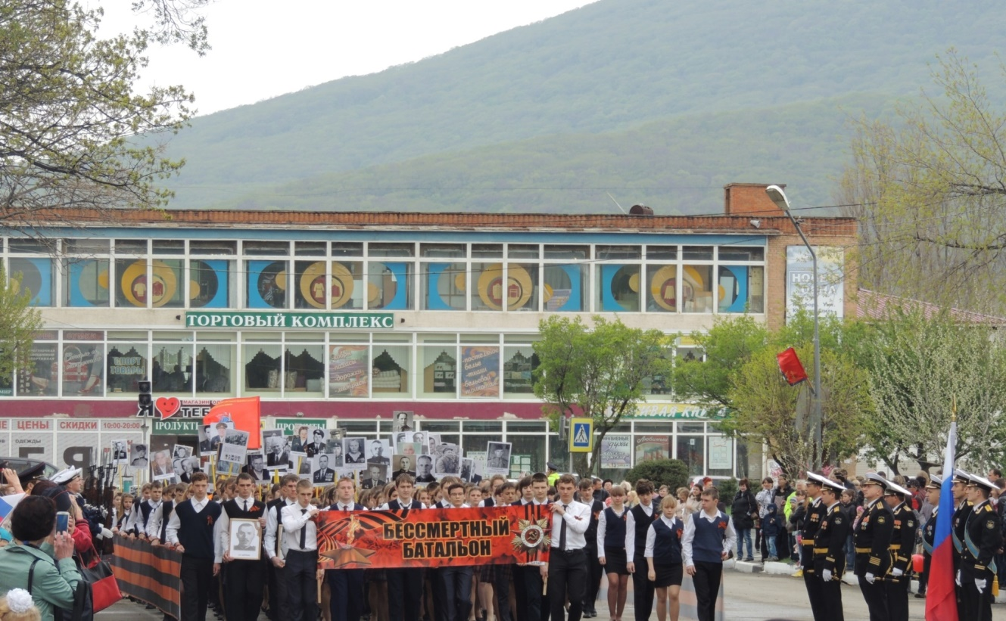
На 1 сентября 2022 по оценке Федеральной службы государственной статистики численность населения (постоянных жителей) Фокино составляет 31 401 человек.

Slide 7
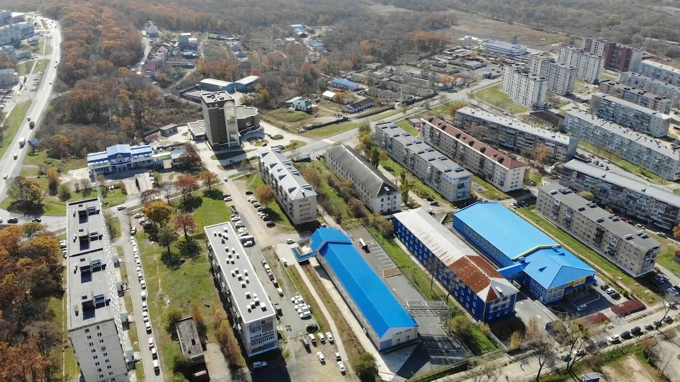
Пройдусь я по Усатого, сверну на Комсомольскую,
И на Центральной улице я посижу в тени…

Slide 8
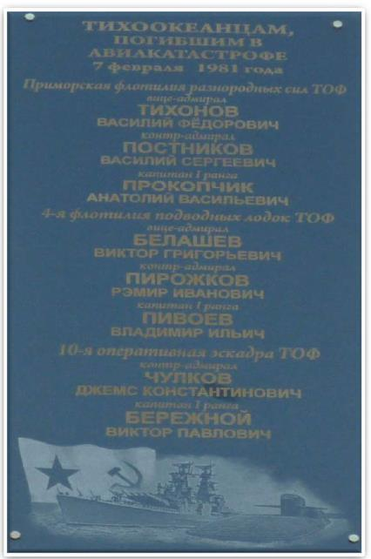
1981-й год, 7 февраля погибли лучшие флотоводцы - тихоокеанцы. Катастрофа оборвала 50 жизней. Их именами названы улицы Фокино: Тихонова, Постникова, Белашева.

Slide 10
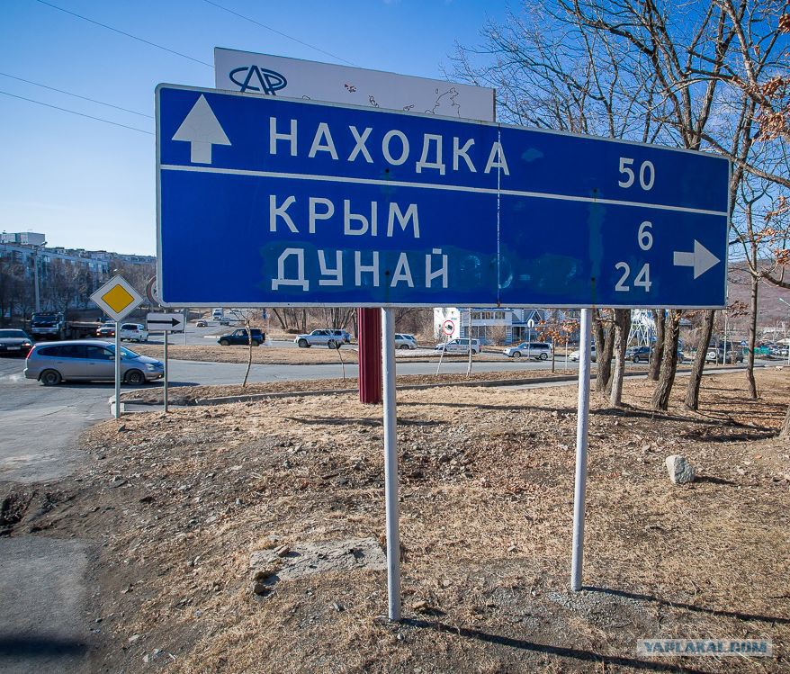

Slide 11
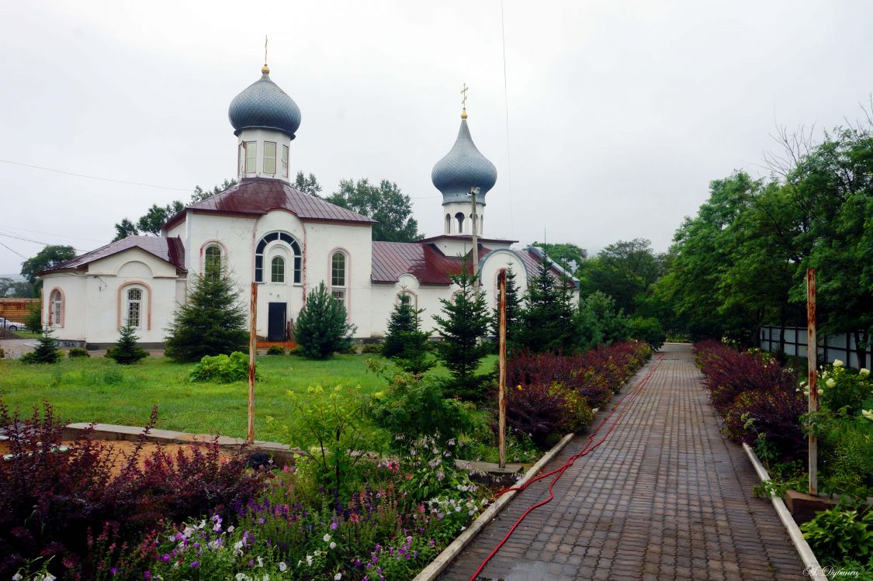

Slide 12
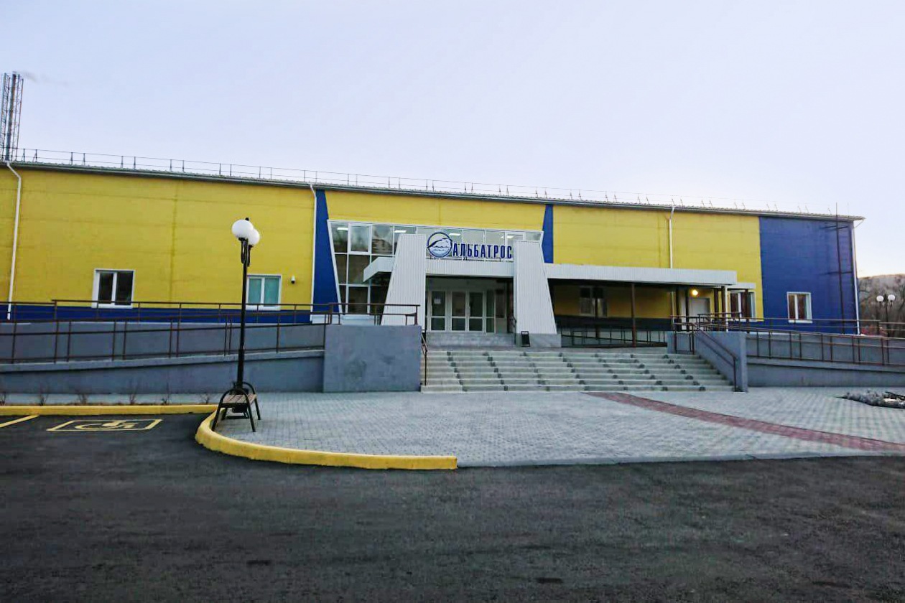

Slide 13
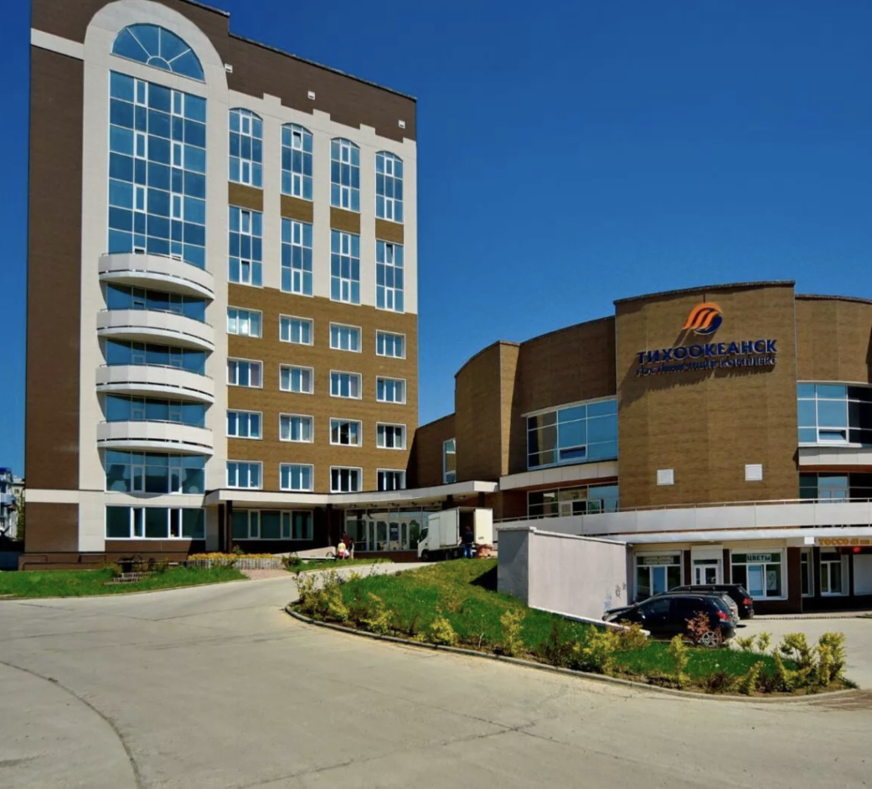

Slide 14
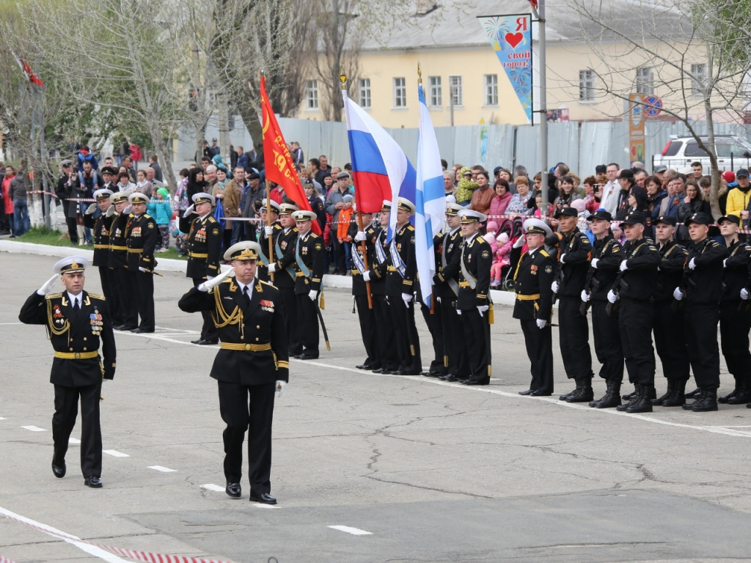

Slide 15
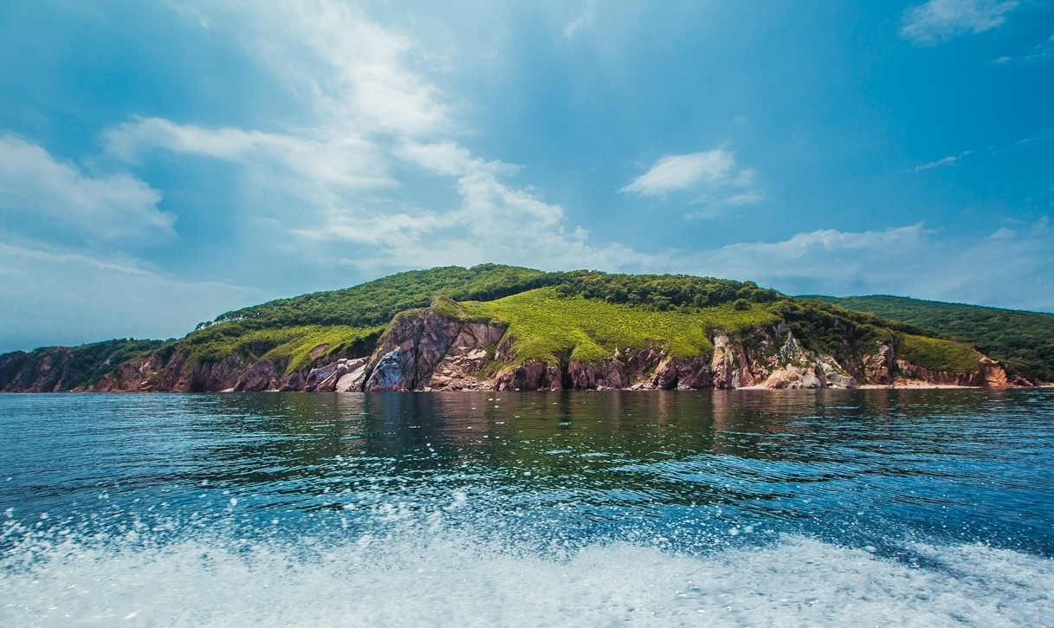
Остров Путятина - природная достопримечательность Фокино, которая располагается в 50 километрах от Владивостока. Этот остров находится в заливе Стрелок и имеет протяженность 24 километра.

Slide 16
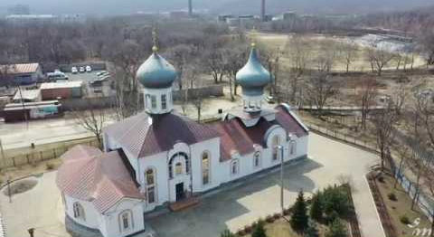
Церковь Андрея Первозванного - этот православный храм был построен в 2000 году.

Slide 17
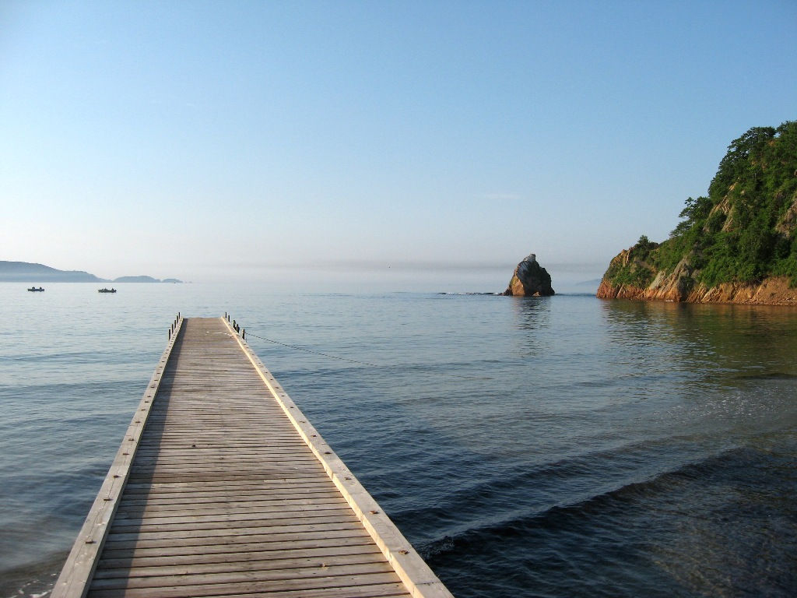
Бухта Руднева - излюбленное место отдыха жителей и гостей города Фокино. В этой бухте расположены чистые песочные пляжи и отсутствуют большие волны.

Slide 18
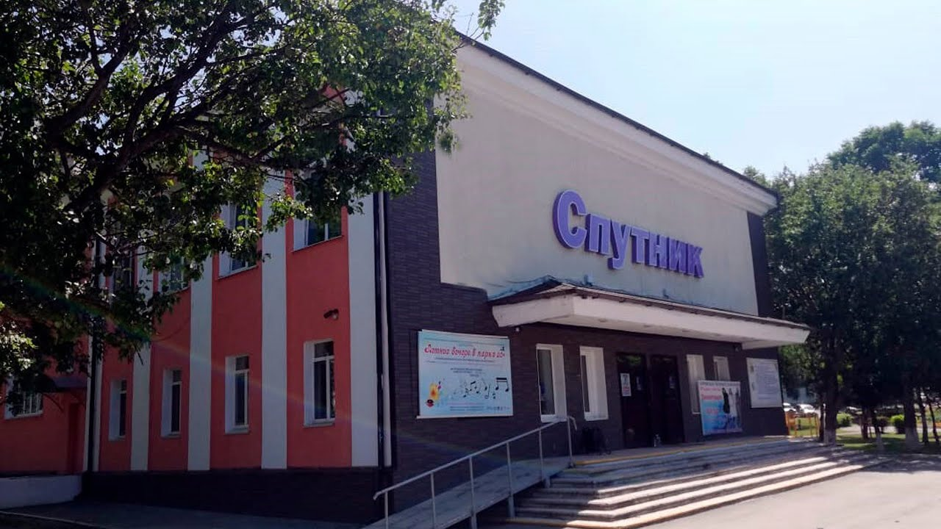
Центр культуры и искусства «Спутник» был образован
на базе бывшего кинотеатра в 1993 году. С годами он превратился
в культурно-досуговое учреждение, известное за пределами
Приморского края.

Slide 19
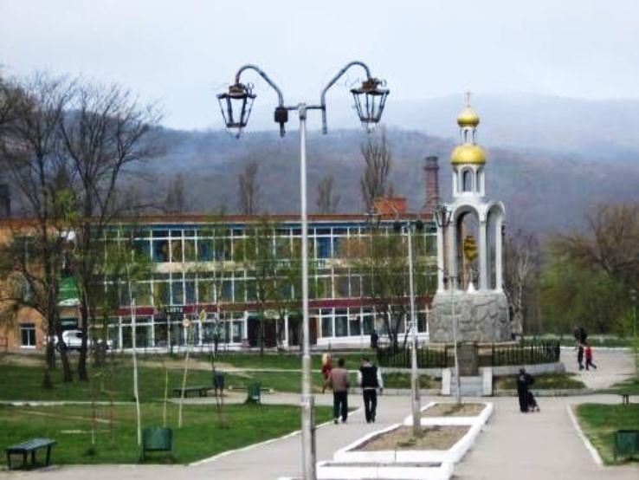
4 октября 1996 года – в центре парка поднялся обелиск, посвящённый 300-летию основания Военно-морского флота России (архитектор Наталья Пырегова). Выполненный по образцу и подобию санкт-петербургской церкви Николы Мирликийского – покровителя мореплавателей и рыбаков – обелиск-часовня стал не только украшением городского парка Фокино, но и своего рода визитной карточкой города, его изображение легло в основу городского герба.

Slide 20
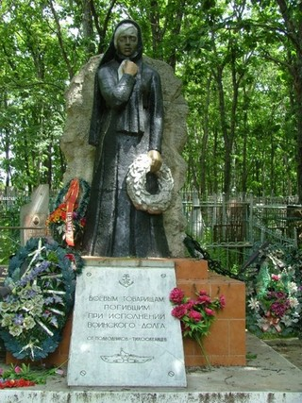
14 июня 1973 г. во втором отсеке атомной подводной лодки «К-56» погибли 27 человек (15 офицеров, 5 мичманов, 6 старшин и матросов, одного гражданского специалиста из Ленинграда).
Командовал подлодкой капитан 1 ранга Сучков Ленислав Филиппович).

Slide 21
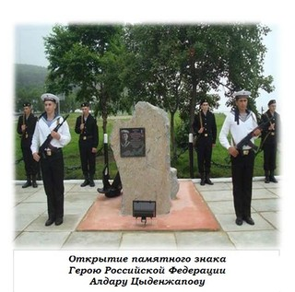

Slide 22
ГЕРОЙ РОССИИ

Slide 23
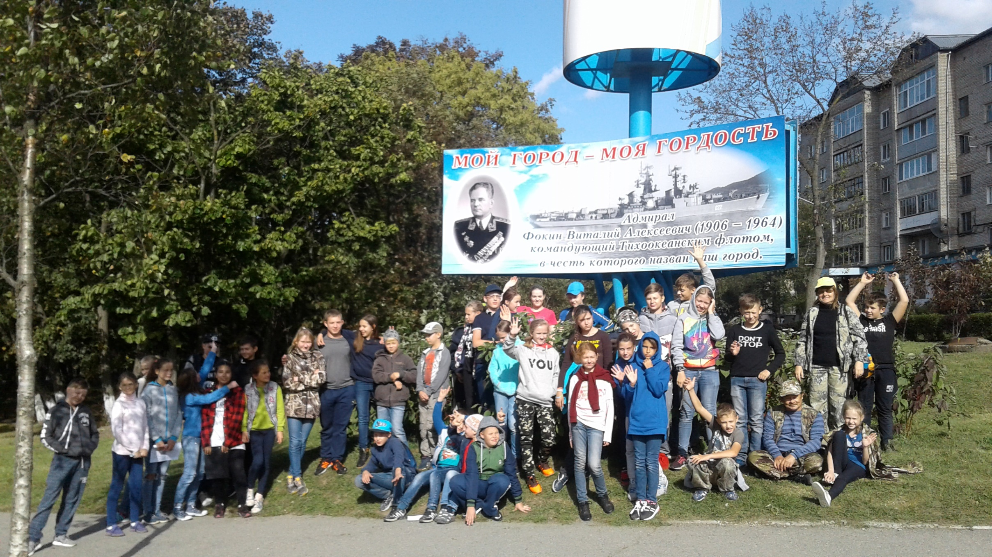

Slide 24
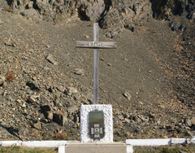
Памятный знак посвящён русским морякам, первопроходцам освоения территории Южного Приморья (установлен 8 октября 1991 г.). Памятный знак сооружён по инициативе командира 10-й ОПЭСК ТОФ контр-адмирала Хмельнова Игоря Николаевича.

Slide 25
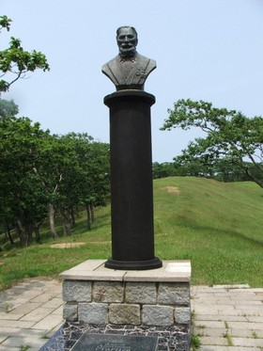
А.Д. Старцев (1838-30.06(13.07).1900) – сын декабриста Н.А. Бестужева. Старцев - известный дальневосточный предприниматель и общественный деятель, дипломат и политик. На острове Путятина, размещалось его имение «Родное», кирпичный и фарфоровый заводы, конезавод, сельскохозяйственная ферма, олений питомник.

Slide 26
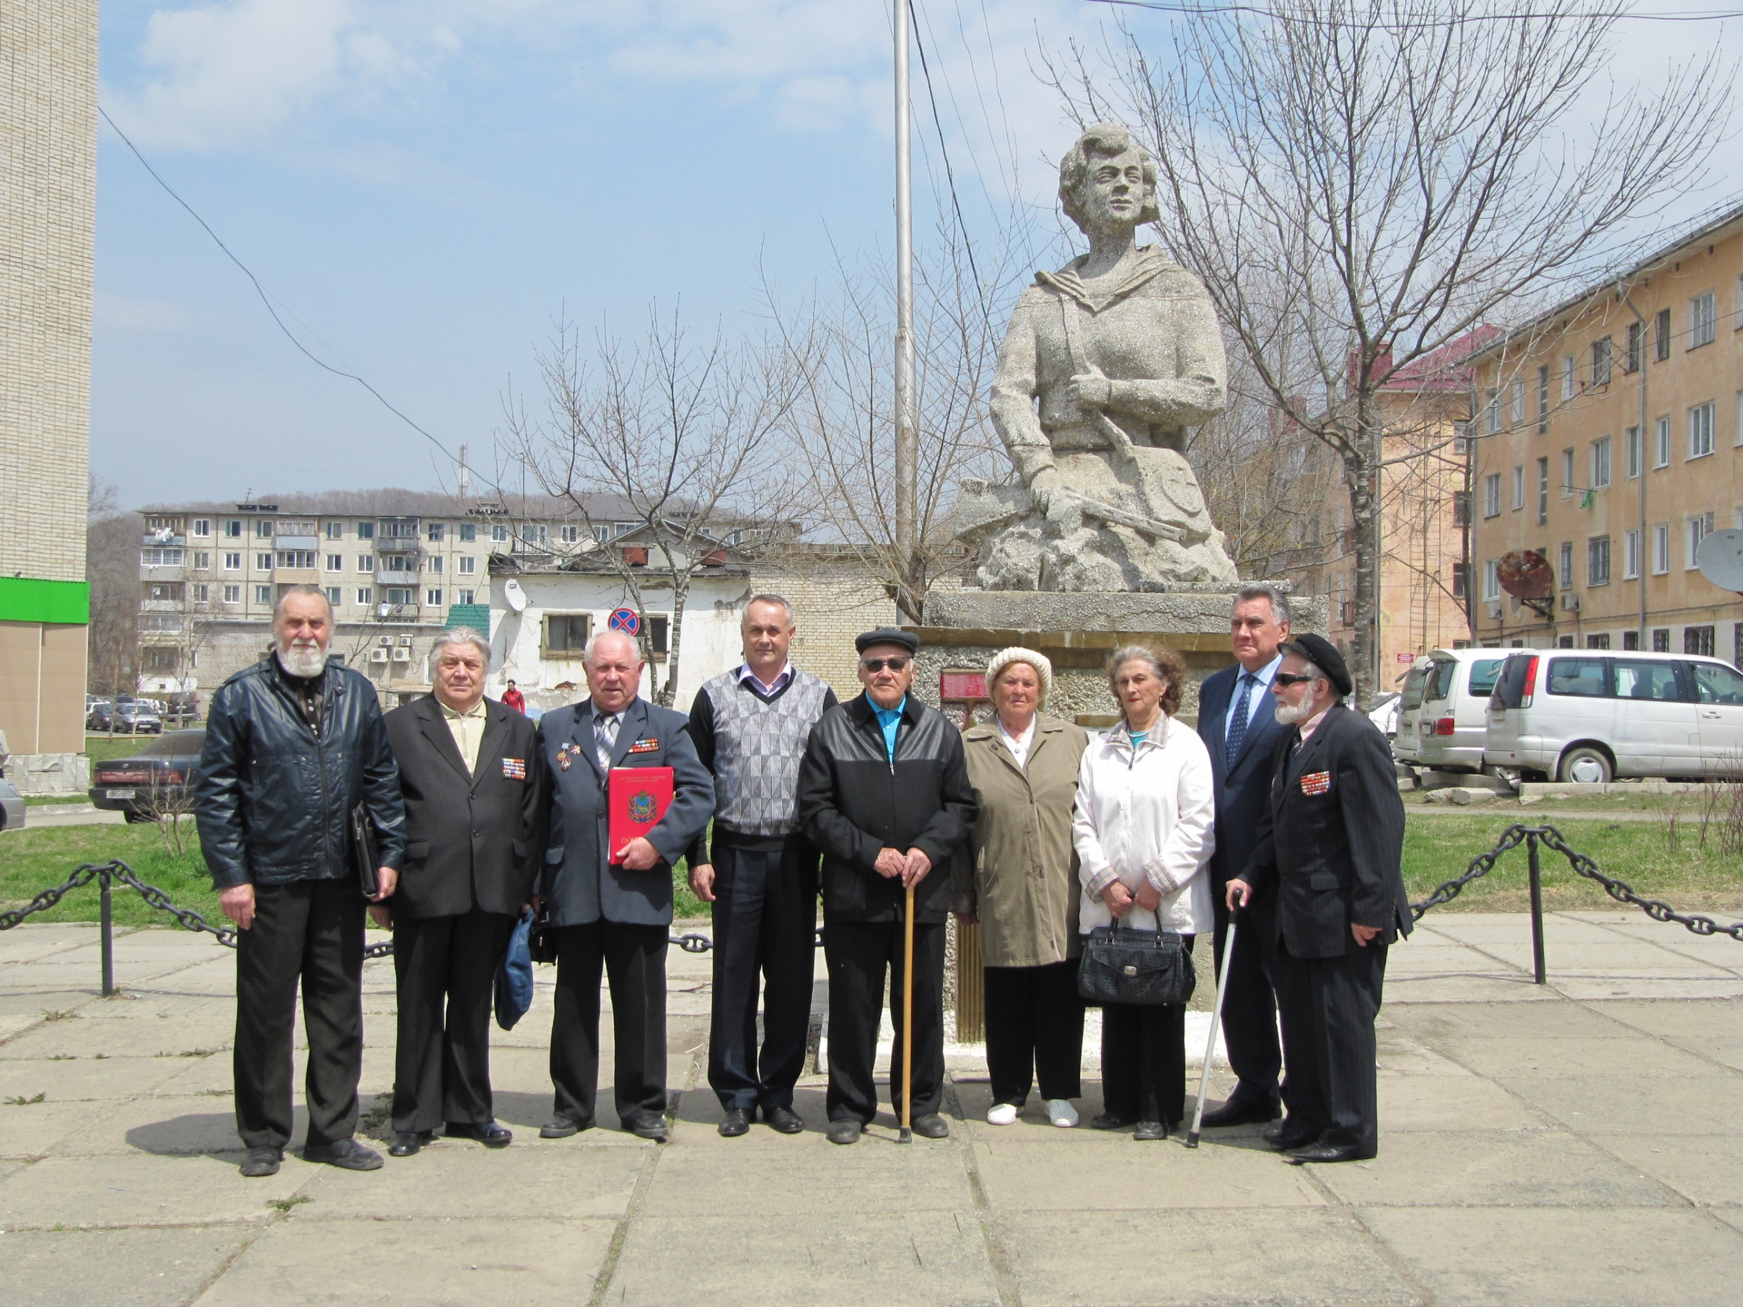

Slide 27
С днем города! Лучшего места на свете, Где лучшие взрослые, лучшие дети, Где лучшие улицы, скверы, дома, Где лучшее лето и даже зима. Так пусть ФОКИНО наш, процветает. Пускай по утрам в нём красиво светает, Уютно и ярко пусть в нём вечереет. И главное, миром пусть нас он согреет!

Slide 28
